Slide 1
CHƯƠNG 6: CÂY
Một số khái niệm cơ bản
Cây m – phân và các tính chất
Phép duyệt cây nhị phân
Ký pháp nghịch đảo Ba Lan
Thuật toán Prim và Kruskal tìm cây khung nhỏ nhất trong đồ thị liên thông có trọng số

Slide 2
Một số khái niệm cơ bản
Cây
Định nghĩa:
Cây là một đồ thị vô hướng, liên thông và không có chu trình sơ cấp
Cây không có cạnh bội và khuyên
Cây là một đơn đồ thị
Ví dụ

Slide 3
Một số khái niệm cơ bản
Rừng
Định nghĩa:
Rừng là một đồ thị vô hướng và không có chu trình
Rừng có thể có nhiều thành phần liên thông
Mỗi thành phần liên thông là một cây
Ví dụ

Slide 4
Một số khái niệm cơ bản
Định lý (Điều kiện đủ của cây)
Nếu mọi cặp đỉnh của một đồ thị vô hướng G luôn tồn tại một đường đi sơ cấp duy nhất thì G là một cây.
(Chứng minh SV tham khảo tài liệu)

Slide 5
Một số khái niệm cơ bản
Cây có gốc
Định nghĩa
Một cây với một đỉnh được chọn làm gốc
Định hướng các cạnh trên cây từ gốc đi ra
Ví dụ
Cùng một cây, nếu chọn gốc khác nhau thì cây có gốc thu được sẽ khác nhau

Slide 6
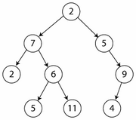
Một số khái niệm cơ bản
Cây có gốc
Một số khái niệm
Cha
Anh em
Tổ tiên
Con cháu
Lá
Đỉnh trong
Cây con
Mức
Chiều cao

Slide 7
Một số khái niệm cơ bản
Định lý Daisy Chain
T là đồ thị có n đỉnh. Các mệnh đề tương đương:
T là một cây
T không có chu trình và có n-1 cạnh
T liên thông, mọi cạnh đều là cầu
Giữa hai đỉnh bất kỳ của T luôn tồn tại một đường đi sơ cấp duy nhất
T không có chu trình và nếu thêm một cạnh mới nối 2 đỉnh bất kỳ của T thì sẽ tao ra một chu trình
T liên thông và có n-1 cạnh

Slide 8
Một số khái niệm cơ bản
Cây m-phân
Định nghĩa
Cây m-phân
Cây có gốc
Tất cả các đỉnh trong có không quá m con
Cây m-phân đầy đủ
Cây có gốc
Tất cả các đỉnh trong có đúng m con
m=2: Cây nhị phân

Slide 9
Một số khái niệm cơ bản
Cây m-phân
Ví dụ
T₁: Cây nhị phân đầy đủ
T₂: Cây tam phân đầy đủ
T₃: Cây tứ phân (không đầy đủ)

Slide 10
Một số tính chất của cây
Tính chất 1:
Cây n đỉnh (n ≥ 2) có ít nhất 2 đỉnh treo
Tính chất 2:
Cây m-phân đầy đủ với i đỉnh trong có
n = m.i + 1 đỉnh
Tính chất 3: Cho cây m-phân đầy đủ có n đỉnh, có i đỉnh trong và l lá. Khi đó:
i = (n -1)/m
l = [(m - 1)n + 1] / m
l = (m - 1)i + 1
n = l + i

Slide 11
Phép duyệt cây nhị phân
Định nghĩa
Duyệt cây
Liệt kê tất cả các đỉnh của cây theo một thứ tự xác định, mỗi đỉnh một lần
3 phương pháp duyệt cây
Duyệt tiền tự (Pre-Oder)
Duyệt trung tự (In-Oder)
Duyệt hậu tự (Post-Oder)
Cả 3 phương pháp duyệt trên đều được định nghĩa đệ
quy đối với cây nhị phân (mỗi nút có tối đa 2 con lần
lượt được gọi là con trái và con phải của nút)

Slide 12
Phép duyệt cây nhị phân
Định nghĩa
Duyệt tiền tự
Duyệt nút gốc
Duyệt tiền tự con trái
Duyệt tiền tự con phải
1
2
3

Slide 13
Phép duyệt cây nhị phân
Định nghĩa
Duyệt trung tự
Duyệt trung tự con trái
Duyệt nút gốc
Duyệt trung tự con phải
2
1
3

Slide 14
Phép duyệt cây nhị phân
Định nghĩa
Duyệt hậu tự
Duyệt hậu tự con trái
Duyệt hậu tự con phải
Duyệt nút gốc
3
1
2

Slide 15
Phép duyệt cây nhị phân
Định nghĩa
Ví dụ
Duyệt tiền tự
A B D E C F
Duyệt trung tự
D B E A C F
Duyệt hậu tự
D E B F C A
A
B
C
E
F
D

Slide 16
Ký pháp nghịch đảo Ba Lan
Cây biểu thức số học
Là cây nhị phân
Mỗi nút trong biểu diễn cho một toán tử 2 ngôi θ
Mỗi nút lá biểu diễn cho một toán hạng của biểu thức
Nếu nút trong biểu diễn cho toán tử 2 ngôi θ và có 2 con:
Con trái biểu diễn cho biểu thức E₁
Con phải biểu diễn cho biểu thức E₂
khi đó nút trong này biểu diễn cho biểu thức E₁ θ E₂

Slide 17
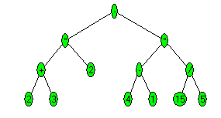
Ký pháp nghịch đảo Ba Lan
Cây biểu thức số học
Ví dụ:
E = (2 + 3)^2 – (4 – 1)*(15/5)

Slide 18
Ký pháp nghịch đảo Ba Lan
Cây biểu thức số học
Duyệt cây biểu thức
Biểu thức tiền tố (duyệt tiền tự)
- ^ + 2 3 2 * - 4 1 / 15 5
Biểu thức trung tố (duyệt trung tố)
2 + 3 ^ 2 - 4 - 1 * 15 / 5
Biểu thức hậu tố (duyệt hậu tố)
2 3 + 2 ^ 4 1 - 15 5 / * -

Slide 19
Ký pháp nghịch đảo Ba Lan
Cây biểu thức số học
Ký pháp nghịch đảo Ba Lan (Reverse Polish Notation – RPN)
Biểu thức ở dạng hậu tố
Sử dụng để tính giá trị biểu thức trên máy tính
Tính từ trái qua phải
Không sử dụng dấu ngoặc
Sử dụng Stack (ngăn xếp)

Slide 20
Ký pháp nghịch đảo Ba Lan
Cây biểu thức số học
Ký pháp nghịch đảo Ba Lan (Reverse Polish Notation – RPN)
Thuật toán tính giá trị biểu thức RPN
Đọc một ký hiệu (token)
Nếu ký hiệu là một số
Đẩy vào Stack
Ngược lại, ký hiệu là một toán tử
Lấy ra 2 toán hạng từ Stack
Tính giá trị theo toán tử đối với 2 toán hạng
Đẩy kết quả vào Stack

Slide 21
Ký pháp nghịch đảo Ba Lan
Cây biểu thức số học
Ký pháp nghịch đảo Ba Lan (Reverse Polish Notation – RPN)
Ví dụ: Tính giá trị biểu thức E = (2 + 3)^2 – (4 1)*(15/5)
- Biểu thức nhập dưới dạng ký pháp RPN
E = 2 3 + 2 ^ 4 1 - 15 5 / * -
- Quá trình lưu trữ của cấu trúc Stack như sau:

Slide 22
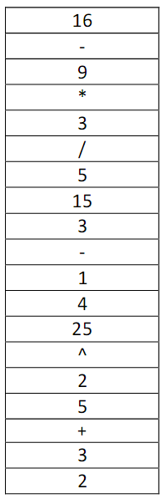
Ký pháp nghịch đảo Ba Lan
Ví dụ: E = 2 3 + 2 ^ 4 1 - 15 5 / * -
- Quá trình lưu trữ của cấu trúc Stack như sau:

Slide 23
Cây khung (Spanning Tree)
Định nghĩa
Cây khung của đồ thị G là cây thỏa:
Đồ thị con của G
Chứa tất cả các đỉnh của G
Một đồ thị có thể có nhiều cây khung
Ví dụ

Slide 24
Cây khung (Spanning Tree)
Định lý
Một đồ thị là liên thông khi và chỉ khi nó có cây khung
(Chứng minh xem tài liệu)

Slide 25
Cây khung (Spanning Tree)
Cây khung nhỏ nhất
Định nghĩa
Cây khung nhỏ nhất của một đồ thị liên thông, có trọng số là một cây khung có tổng trọng số trên các cạnh của nó là nhỏ nhất.

Slide 26
Cây khung (Spanning Tree)
Cây khung nhỏ nhất
Thuật toán Prim
Bắt đầu bằng việc chọn một đỉnh bất kỳ, đặt nó vào cây khung T.
Trong khi cây khung T có ít hơn n đỉnh
Ghép vào T cạnh có trọng số nhỏ nhất liên thuộc với một đỉnh của T và không tạo ra chu trình trong T.
Chú ý: - Thuật toán dừng lại khi Tcó đủ n đỉnh hay (n-1) cạnh.
- Có nhiều hơn một cây khung nhỏ nhất ứng với một đồ thị liên thông có trọng số.

Slide 27
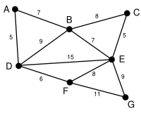
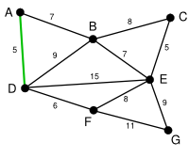
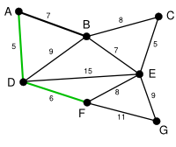
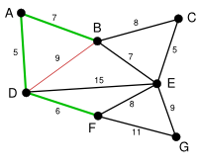
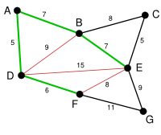
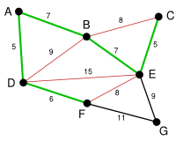
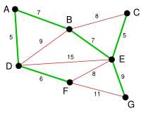

Slide 28
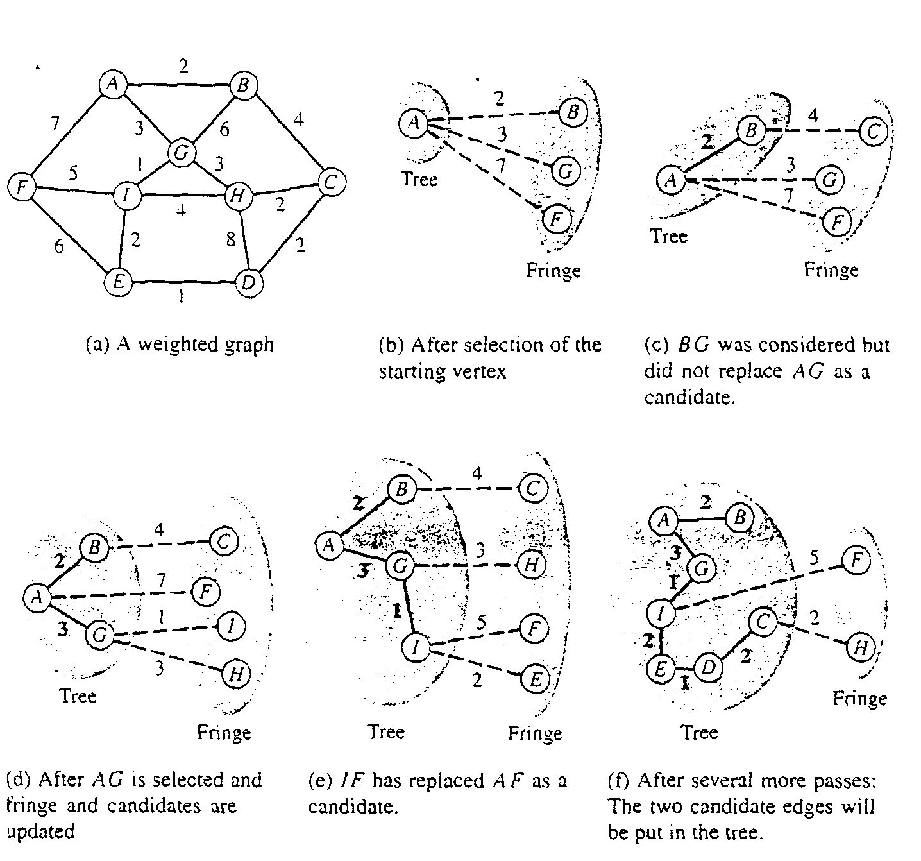

Slide 29
Cây khung (Spanning Tree)
Cây khung nhỏ nhất
Thuật toán Prim
Bước 1: Khởi tạo
V_{T} = {s}; E_{T} = ∅; (V_{T} – tập đỉnh; E_{T} – tập cạnh)
d_{s} = 0; v ∉ V_{T} d_{v} = w(s, v), nếu s và v liền kề
d_{v} = ∞, nếu s và v không liền kề
Bước 2: Tìm cạnh
Tìm u mà d_{u} = min {d_{v} | v ∉ V_{T}}
V_{T} = V_{T} ∪ {u};
E_{T} = E_{T} ∪ {e} , e – cạnh nối u với một đỉnh của cây có trọng số d_{u}
Nếu V_{T} ≡ V thì dừng.
Bước 3: Cập nhật nhãn
d_{v} = min {d_{v}, w(u, v)} với v∉ V_{T}

Slide 30
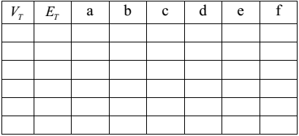
Cây khung (Spanning Tree)
Cây khung nhỏ nhất
Ví dụ: Tìm cây khung nhỏ nhất của đồ thị G sau:
Dùng thuật toán Prim:
Vậy cây khung nhỏ nhất T của G
trọng số của T= 15
5
2
a
b
4
f
3
c
6
1
e
d
4
5
2
a
b
f
3
c
1
e
d
4

Slide 31
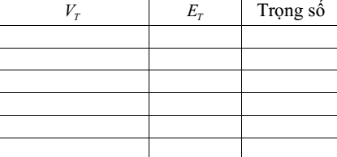
Cây khung (Spanning Tree)
Cây khung nhỏ nhất
Ví dụ: Tìm cây khung nhỏ nhất của đồ thị G sau:
Dùng thuật toán Prim:
Vậy cây khung nhỏ nhất T của G
trọng số của T= 15
5
2
a
b
4
f
3
c
6
1
e
d
4
5
2
a
b
f
3
c
1
e
d
4

Slide 32
Cây khung (Spanning Tree)
Cây khung nhỏ nhất
Thuật toán Kruskal
Bắt đầu bằng việc chọn một cạnh có trọng số nhỏ nhất, đặt nó vào cây khung T.
Trong khi cây khung T có ít hơn (n-1) cạnh
Ghép vào T cạnh có trọng số nhỏ nhất và không tạo ra chu trình trong T.

Slide 33
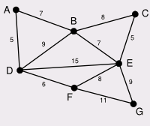
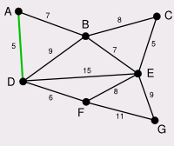
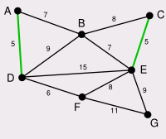
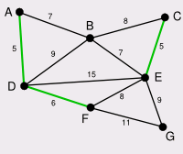
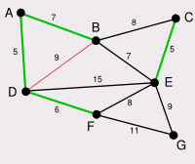
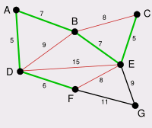
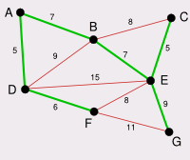

Slide 34
Cây khung (Spanning Tree)
Cây khung nhỏ nhất
Thuật toán Kruskal
Bước 1:
Sắp xếp các cạnh của đồ thị G theo thứ tự có trọng số không giảm: w(e₁) ≤ w(e₂) ≤ … ≤ w(e_{m})
E_{T} = {e₁} , i =1
Bước 2: Tìm k = min { j | E_{T} ∪ {e_{j}} không có chu trình}
E_{T} = E_{T} ∪ {e_{k}}
Bước 3: i = i +1
Nếu i = n-1 thì dừng
Nếu i < n-1 thì quay lại bước 2

Slide 35
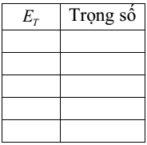

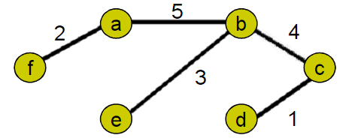
ây khung (Spanning Tree)
Cây khung nhỏ nhất
Ví dụ: Tìm cây khung nhỏ nhất của đồ thị G sau:
Dùng thuật toán Kruskal:
Sắp xếp các cạnh của đồ thị theo thứ
tự có trọng số không giảm:
Vậy cây khung nhỏ nhất T của G:
trọng số của T =15
5
2
a
b
4
f
3
c
6
1
e
d
4

Slide 36
ây khung (Spanning Tree)
Cây khung nhỏ nhất
Ví dụ: Tìm cây khung nhỏ nhất của đồ thị G sau:
Dùng thuật toán Kruskal:
Vậy cây khung nhỏ nhất T của G:
trọng số của T =15
5
2
a
b
4
f
3
c
6
1
e
d
4

Slide 37
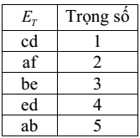
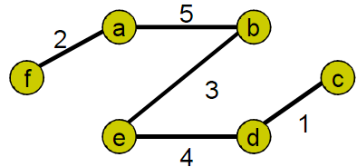
ây khung (Spanning Tree)
Cây khung nhỏ nhất
Ví dụ: Tìm cây khung nhỏ nhất của đồ thị G sau:
Dùng thuật toán Kruskal:
Sắp xếp các cạnh của đồ thị theo thứ
tự có trọng số không giảm:
Vậy cây khung nhỏ nhất T của G:
trọng số của T =15
5
2
a
b
4
f
3
c
6
1
e
d
4

Slide 38
Cây khung (Spanning Tree)
Cây khung nhỏ nhất
So sánh Prim và Kruskal
Prim chọn cạnh có trọng số nhỏ nhất liên thuộc với một đỉnh đã thuộc cây và không tạo ra chu trình
Kruskal chọn cạnh có trọng số nhỏ nhất miễn là không tạo ra chu trình
Thuật toán Prim hiệu quả hơn đối với các đồ thị dày (số cạnh nhiều)

Slide 39
Cây khung (Spanning Tree)
Một số bài toán ứng dụng
Nối dây điện
Trong một mặt phẳng toạ độ cho N + 1 điểm, điểm đầu tiên chính là gốc tọa độ được coi là nguồn điện duy nhất mà từ đó ta nối dây cấp điện cho các nơi khác. Điểm thứ i trong N điểm còn lại có toạ độ là (Xi, Yi), là điểm đặt máy thứ i. Mỗi điểm đặt máy có thể lấy trực tiếp từ nơi cấp điện ban đầu hay gián tiếp qua một điểm đặt máy khác.
Yêu cầu đưa ra phương án nối điện giữa các điểm để mọi nơi đặt máy đều có điện và tổng chiều dài dây cần thiết là ngắn nhất.

Slide 40
Cây khung (Spanning Tree)
Một số bài toán ứng dụng
Theo thiết kế, một mạng giao thông gồm N nút. Biết trước chi phí để xây dựng đường hai chiều trực tiếp từ nút i đến nút j. Hai tuyến đường khác nhau không cắt nhau tại điểm không là đầu mút. Hiện đã xây dựng được K tuyến đường.
Bài toán : Hệ thống đường đã xây dựng đã bảo đảm sự đi lại giữa hai nút bất kỳ chưa? Nếu chưa, hãy chọn một số tuyến đường cần xây dựng thêm sao cho:
Các tuyến đường sẽ xây dựng thêm cùng với các đường đã xây dựng bảo đảm sự đi lại giữa hai nút bất kỳ.
Tổng kinh phí xây dựng các tuyến đường thêm vào là ít nhất.

Slide 41
Cây khung (Spanning Tree)
Cây khung lớn nhất
Định nghĩa
Cây khung lớn nhất trong một đồ thị liên thông, có trọng số là một cây khung có tổng trọng số trên các cạnh của nó là lớn nhất.
Tương tự trình bày thuật toán Prim và Kruskal để
tìm cây khung lớn nhất trong đồ thị liên thông có
trọng số !!!

